Slide 1
Дистанційне навчання. Образотворче мистецтво 6 клас
Урок малювання вербових котиків. Весна на порозі!

Slide 2
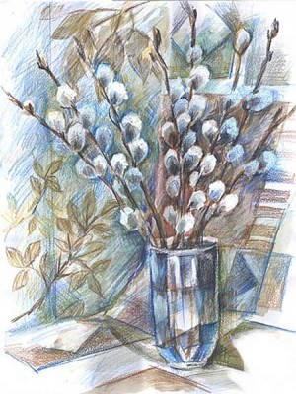
Ранньої весни, коли вдень сонечко вже ніжно лоскоче дитячі щічки, а вночі все ще гріється під зимовою ковдрою, розцвітають пухнасті провісники тепла — вербові котики. Недарма у латиських піснях співається: «Сонце плете віночок, сидячи на вербі». Намалюй тендітну вербову гілочку, символ краси та відродження, — запроси весну до себе додому!

Slide 3
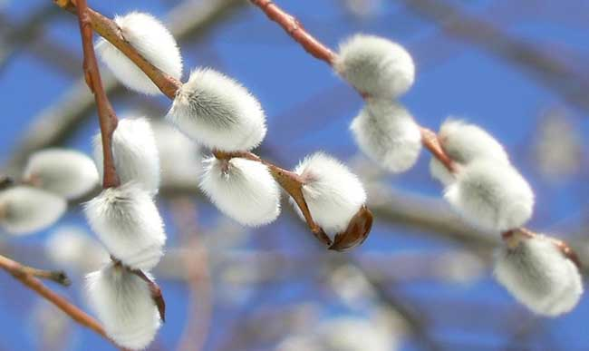
Верба — символ України, з давніх-давен шанований нашими предками. Слов’яни вірили, що верба священна і символізує родинне вогнище. Вербові гілочки використовували у весільних обрядах. Розганяли ними грозові хмари, зупиняли пожежу. Вербовою лозиною вперше навесні виганяли худобу на пасовище. Допомагала верба і знайти місце для копання криниці. «Де срібліє вербиця, там здорова водиця», — кажуть у народі. А раптом заболить горло — цілющий вербовий відвар умить поверне сили.

Slide 4
Живуча верба — символ краси, незламності та безперервності життя. Відрізана гілочка верби, навіть без коріння, приживається в будь-якому ґрунті. Може, тому верба така знайома і дорога серцю кожного українця. Не міг розлучитися з нею і Великий Кобзар. По дорозі на заслання до півострова Мангишлак Шевченко прихопив з собою вербову гілочку, з якої згодом виросло пишне дерево. Місцеві назвали його Тарасовою вербою.
Частинку тієї священної верби, тендітну вербову гілочку, яку, мабуть, сотні разів у засланні тихцем зображав Тарас, ми з вами сьогодні навчимося малювати. Але спочатку, виконайте дещо дуже важливе:
Уважно роздивіться вербові гілочки(слайд 3)
Яка форма гілочок і вербових котиків? Опишіть вголос.
Якого кольору гілочки? Якого кольору котики?
Зверніть увагу! Котики розташовані не разом — одна напроти одної, а почергово.

Slide 5
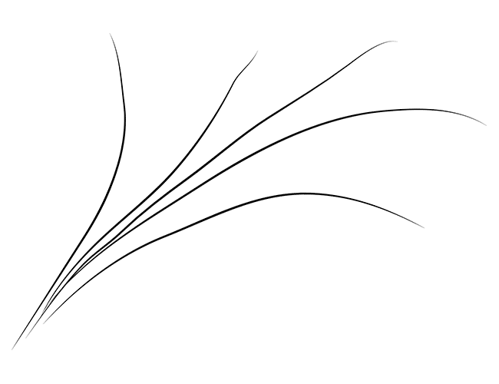
Спробуємо намалювати букетик вербових гілочок — такий, який несуть до церкви за тиждень до Великодня.
1. Плавними рухами олівця проведи п’ять дуг майже однакових розмірів

Slide 6
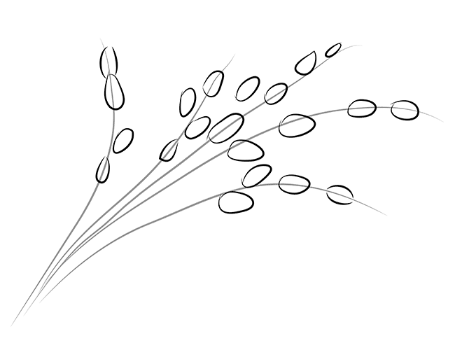
2. Легенько, не натискаючи сильно на олівець, намалюй на гілочках бутони — нерівні овали.

Slide 7
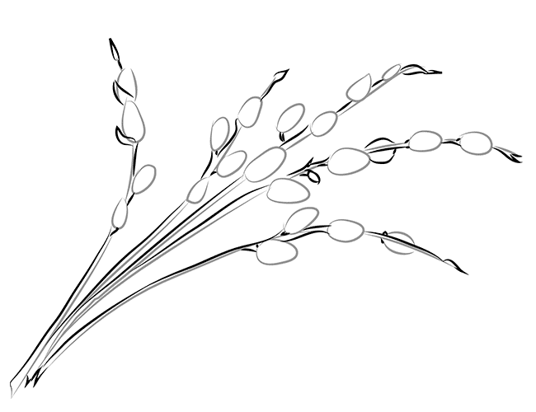
3. Тепер наведи чіткі контури вербових гілочок.

Slide 8
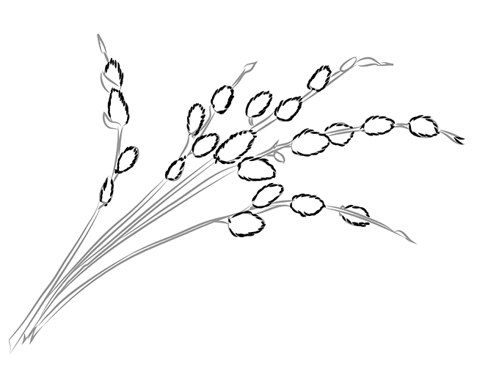
4. Чи не найважливіший етап — малювання власне вербових котиків — пухнастих бруньок.

Slide 9
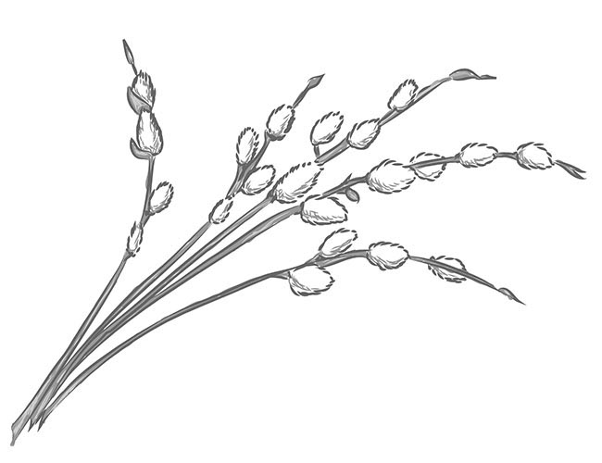
5. Розфарбуй гілочки сірим кольором. Справа на суцвіттях зроби ледь помітне штрихування.

Slide 10
Ви всі молодці!
Малюночки привезете після карантину.
І на сам кінець:
Довідатись, чому вербу називають плакучою ;)
Успіху!

